Slide 1
포트폴리오
정현정

Slide 2

목차

Slide 3
CONTENTS
001
프로필
002
중간프로젝트
003
미니프로젝트
004
최종프로젝트

Slide 4
01
프로필

Slide 5

포니부하곰
▣ 학력사항
2017. 08 ~ 2017. 01 대덕인재개발원 수료
(전자정부 표준프레임워크 응용SW 개발자과정)
2016. 02 ~ 2010. 03 대전 한밭대학교 졸업
(멀티미디어공학과 전공 3.3/4.5)
▣ 자격사항
2016.11.18 정보처리기사
2016.9.23 컴퓨터활용능력 2급
▣ Programming Skill (프로그래밍 기술)
개발언어
: Java(상), JSP(중), ORACLE(중상), HTML5(상), XML(중상), CSS3(상), JavaScript(중상)
(jQuery, jQuery 각종 라이브러리 및 플러그인, Ajax)
프레임워크
: spring(중), ibatis(중상), jquery, JavaFx(중), Java, Bootstrap(상)
개발 툴
: Eclipse, SQL Developer, Maven, StarUML
정현정 프로필

Slide 6
02
중간 프로젝트

Slide 7
중간 프로젝트
▣ 신발 매장 관리 시스템
- 기존에 있던 매장관리 시스템의 관리자 권한을 사장, 사원으로 나눠 권한 제한,
관리자들이 사용하기 편한 기능을 추가하고자 주제선정을 하게 되었다.
- 물품관리,재고관리(주문,조회),매출관리,사원관리 등의 매장관리에 필요한 기능을 구현하였다.
- FX을 사용한 화면구성을 하였다.
- RMI를 사용하여 서버와 클라이언트를 구별하였다.
▣ 맡은 역할
- PL(Project Leader)
: 역할에 따라 일정PL, 산출물PL, 개발 PL등 다양하게 나뉜다.
- 팀원이 총4명인 프로젝트이기 때문에 한 명의 PL이 일정관리와 산출물관리 팀원들간의 의견조율 프로젝트 진행관리 등의 역할을 맡아서 하였다.
▣ ex)프로젝트 진행간 느낀 점 또는 극복한 사항들 등
- 0000
신발 매장 관리 시스템

Slide 8





▣ 개발환경
중간 프로젝트
신발 매장 관리 시스템

Slide 9




▣ 개발기술
중간 프로젝트
신발 매장 관리 시스템

Slide 10
▣ 주요기능
중급프로젝트
신발 매장 관리 시스템
로그인
회원관리
거래처 관리
상품
아이디 찾기
검색(등급,코드,이름)
검색(코드,명)
검색(거래처,상품명)
비밀번호 찾기
등록
등록
등록
로그아웃
수정
수정
수정
권한 설정
삭제
삭제
반입
SMS
EXCEL
EXCEL
재고
매출
총매출조회
CCTV
검색
(매장,거래처,상품)
상품별 조회
일매출 조회
BGM
매입
매장별 조회
월 매출 조회
반출
사이즈별 조회
반품

Slide 11
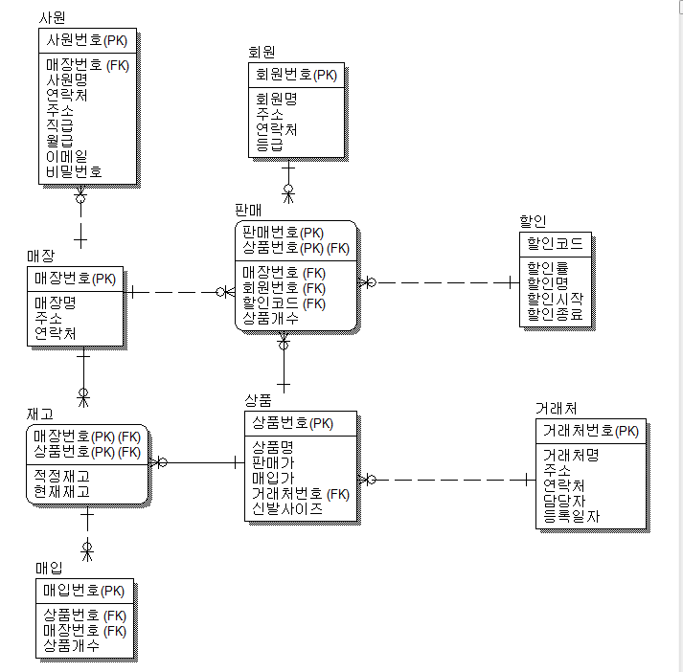
▣ 논리 / 물리 ERD
중급프로젝트
신발 매장 관리 시스템

Slide 12
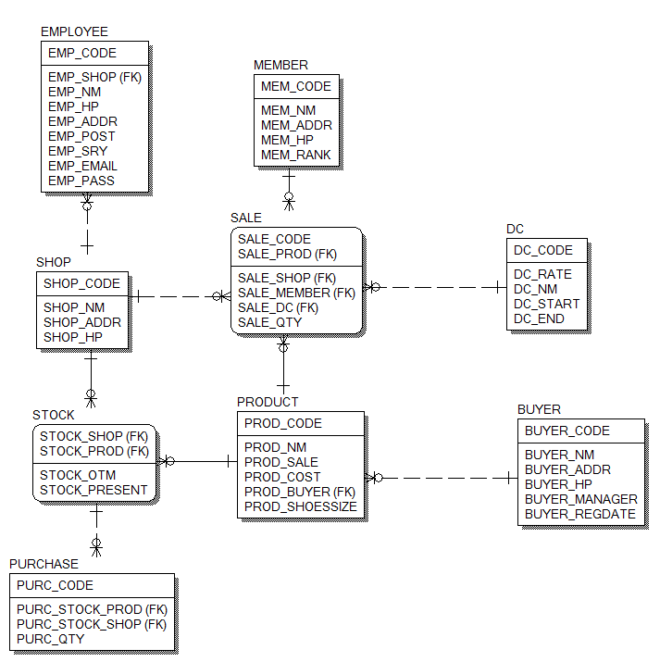
▣ 논리 / 물리 ERD
중급프로젝트
신발 매장 관리 시스템

Slide 13
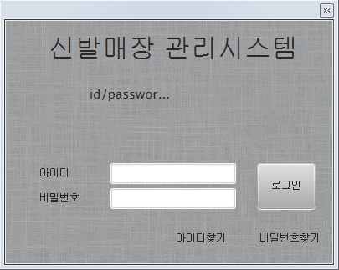
▣ 구현 화면
중급프로젝트
신발 매장 관리 시스템
로그인 화면

Slide 14
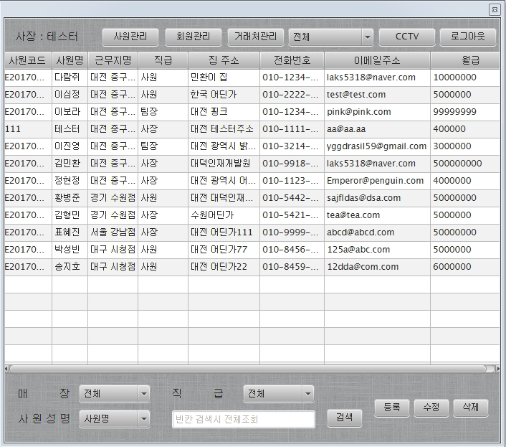
▣ 구현 화면
중급프로젝트
신발 매장 관리 시스템
메뉴화면

Slide 15
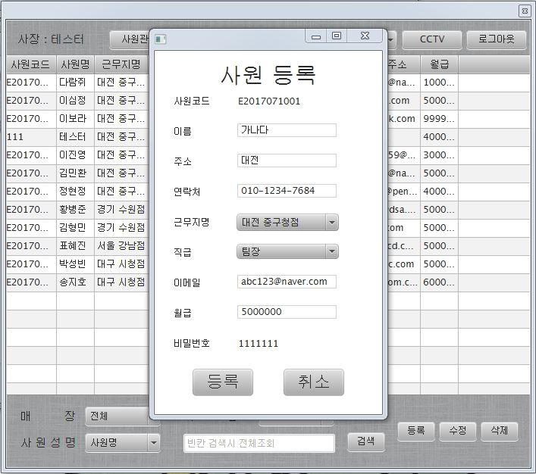
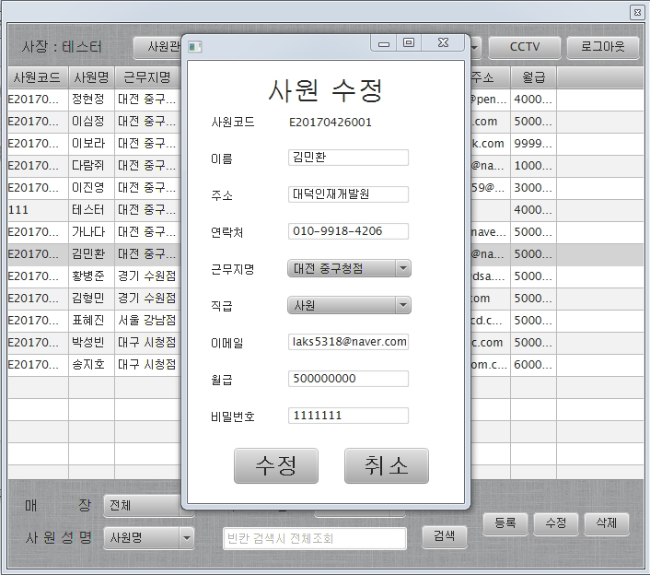
▣ 구현 화면
중급프로젝트
신발 매장 관리 시스템
사원 관리 화면 – 사원관리는 사장만 로그인 할 수 있다.
모든 메뉴는 등록 / 수정 / 삭제 / 검색의 기본적인 crud기능이 있다.

Slide 16
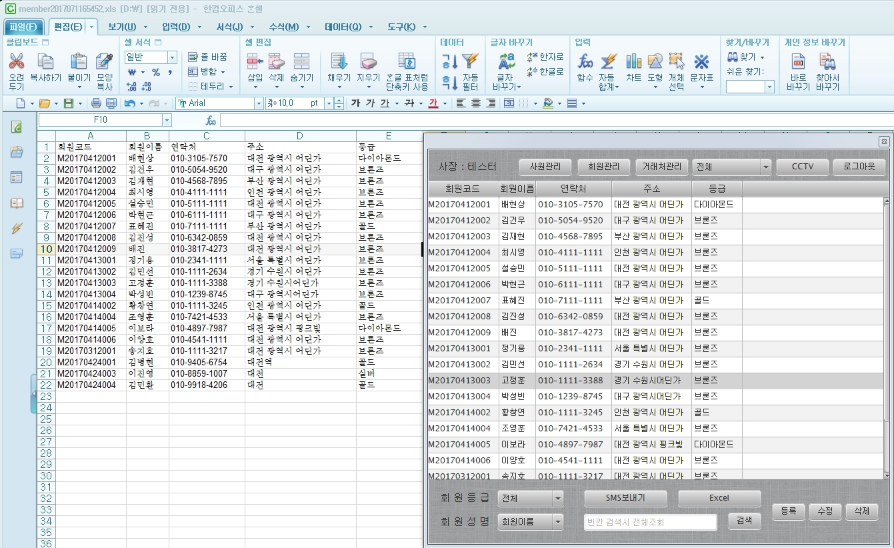
▣ 구현 화면
중간 프로젝트
신발 매장 관리 시스템
회원 화면 – 회원의 리스트를 엑셀파일로 저장할 수 있다.
거래처 화면 – 거래처 리스트를 엑셀파일로 저장할 수 있다.

Slide 17
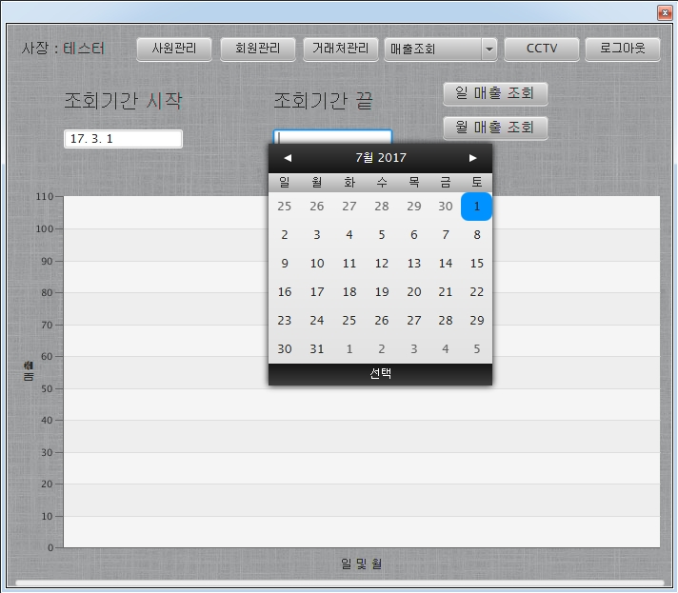
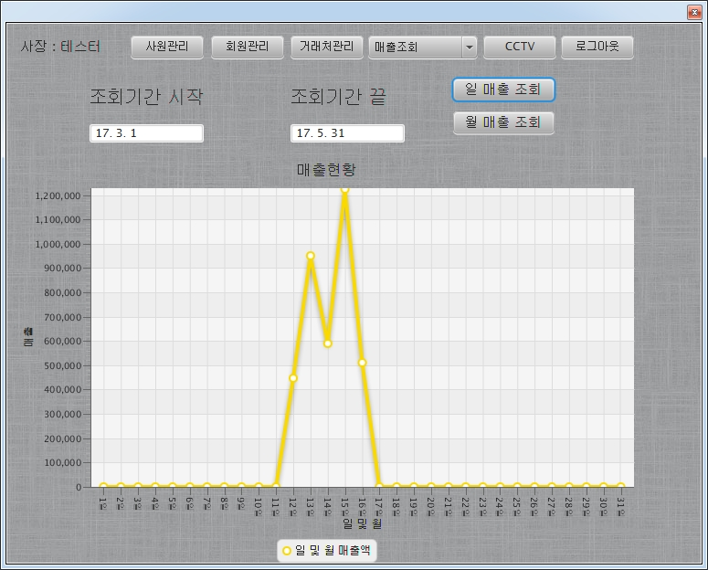
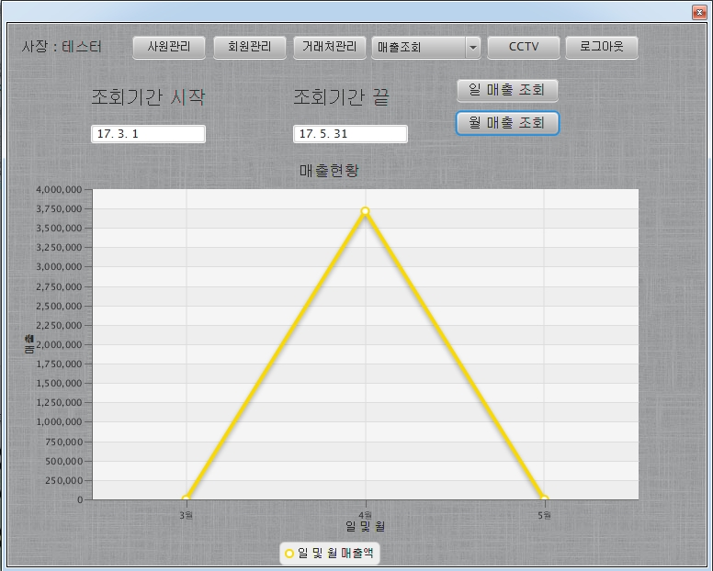
▣ 구현 화면
중간 프로젝트
신발 매장 관리 시스템
매출 조회 화면 – 기간을 설정하여 일간, 월간 매출을 그래프로 볼 수 있다.

Slide 18
03
미니 프로젝트

Slide 19
▣ 가구 사이트
-
▣ 사용한 툴
- Bootstrap, Jquery, JSP, JAVA
▣ 기능
- 쿠키를 사용해서 최근 상품 보기 기능과 즉시구매 등의 기능을 넣었다.
Bootstrap을 사용하여 반응형 웹사이트를 만들었다.
(어떤 규격에도 자동으로 맞춰진다.)
미니 프로젝트
가구 사이트
메인 화면

Slide 20
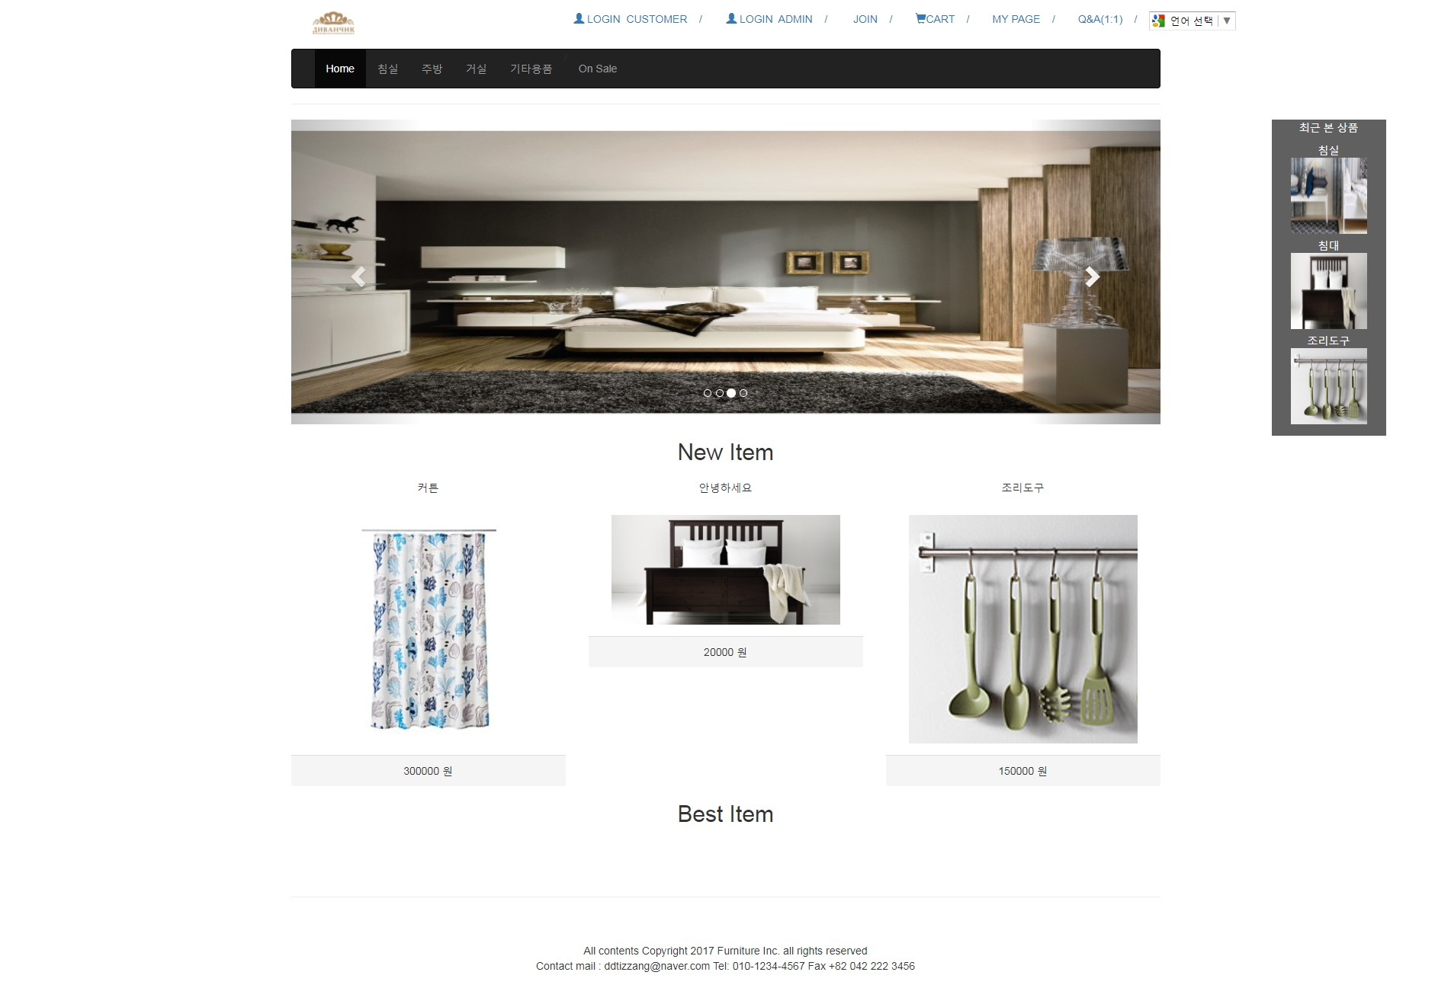
▣ 구현 화면
미니 프로젝트
가구 사이트
메인 화면

Slide 21
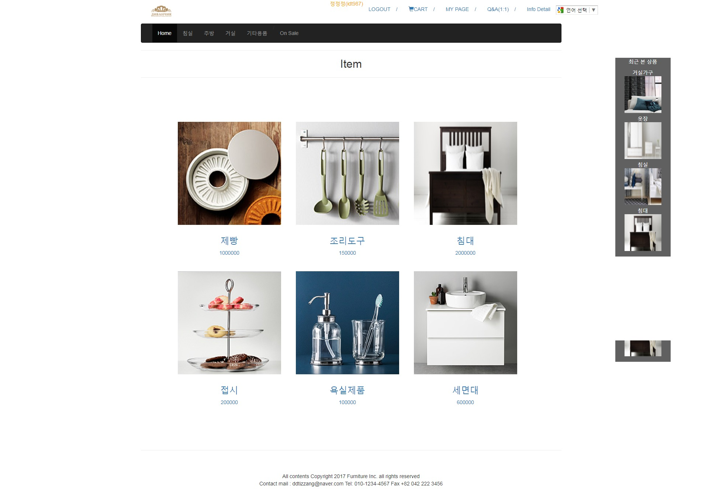
▣ 구현 화면
미니 프로젝트
가구 사이트
상품 메인 화면

Slide 22
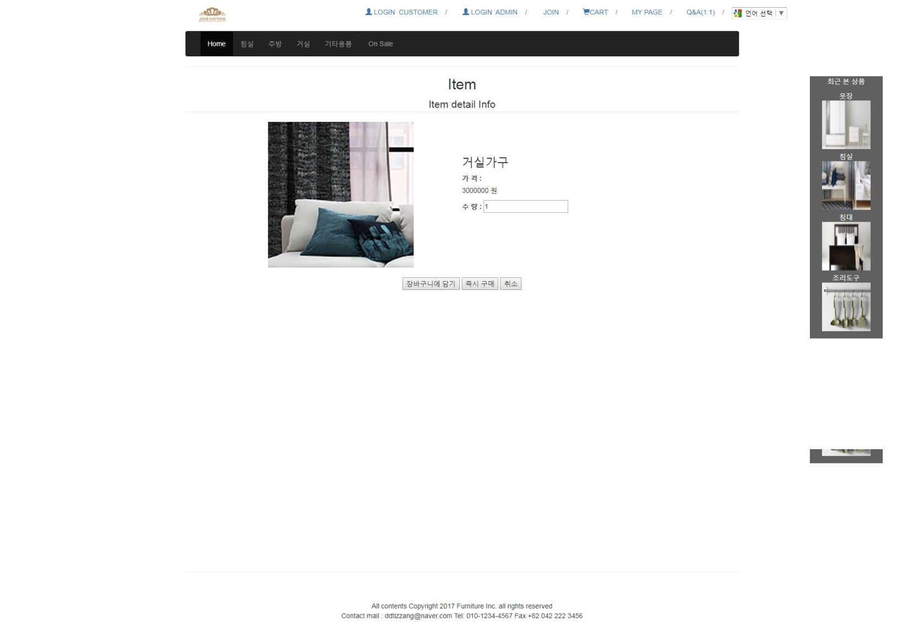
▣ 구현 화면
미니 프로젝트
가구 사이트
상품 상세 화면

Slide 23
04
최종 프로젝트

Slide 24
최종 프로젝트
국가 자격사이트 알파넷

Slide 25
Thank you

